Slide 1
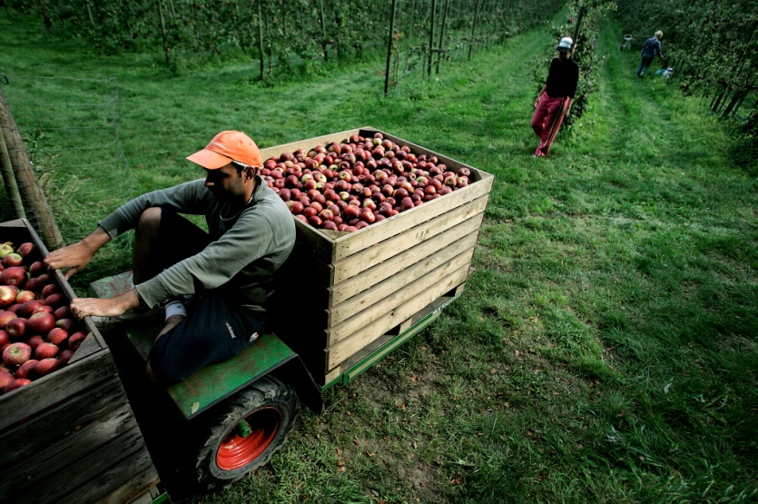
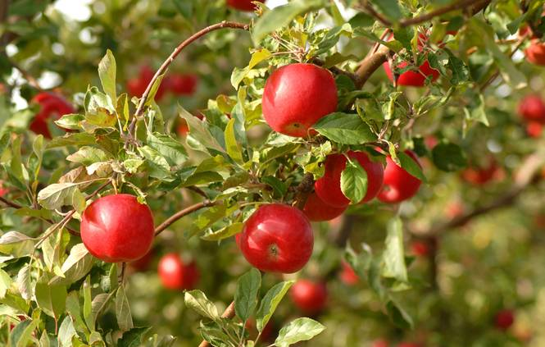
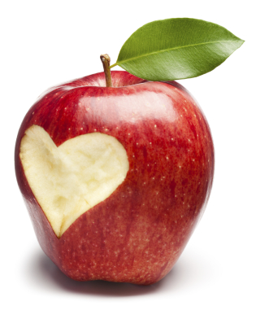
Æblemand
Tekst: Per Hald Musik: Per Hald
1 af 3
Æblemand, kom indenfor,
æblemand, kom indenfor,
Har du nogle æbler med til mig i dag?
Tak ska’ du ha’.

Slide 2
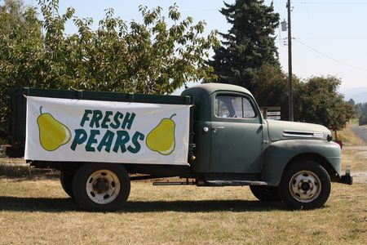
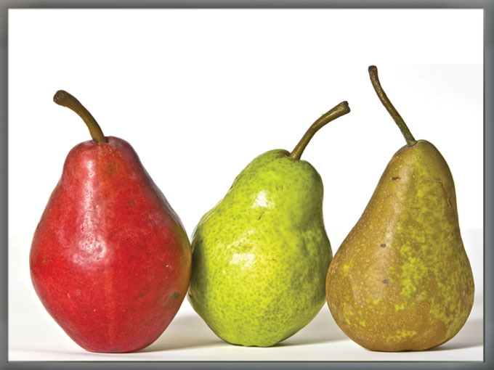
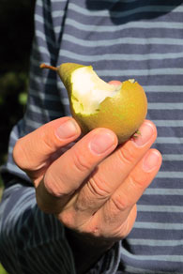
2 af 3
Pæremand, kom indenfor
pæremand, kom indenfor,
Har du nogle pærer med til mig i dag?
Tak ska’ du ha’.

Slide 3
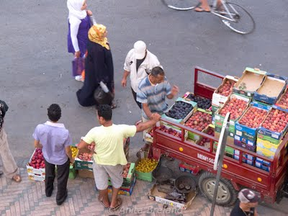
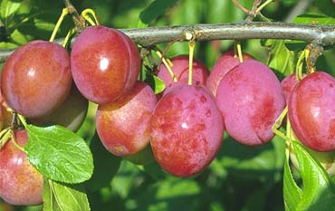
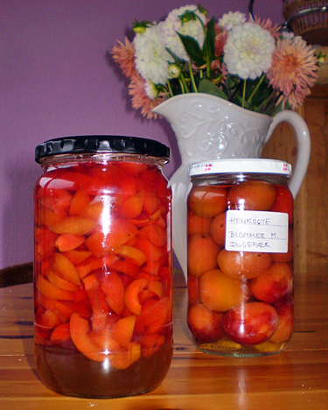
3 af 3
Blommemand, kom indenfor,
blommemand, kom indenfor,
Har du nogle blommer med til mig i dag?
Tak ska’ du ha’.

